Slide 1
OECD AT 50 – Evolving Paradigms in Economic Policy Making
Política Económica e Atividade Empresarial
Carolina Santos, Nº48479
Joana Bernardo, Nº48560
Maria Assis dos Santos, Nº48620
Mariana Silva , Nº 48696

Slide 2
Organização de cooperação e desenvolvimento económico
Organização internacional composta por 37 países, fundada em 1961
Objetivos:
Estabilidade financeira;
Ajudar os países a desenvolver as suas economias;
Apoiar crescimento económico e contribuir para o crescimento do comércio mundial;
Fomentar o emprego.
Promoção da Democracia e do Mercado Económico Livre
Pretende solucionar problemas comuns e identificar boas práticas

Slide 3
Introdução
Texto da OCDE, publicado em 2011
Balanço das mudanças de paradigma na formulação de políticas económicas que ocorreram desde o início do trabalho da organização, antes e durante da crise financeira de 2008-2009
Ideias que nos vão acompanhando ao longo do texto:
- Este tipo de crises económicas surge por erros ou falhas em previsões
- Não atualização das políticas económicas ao ritmo das mudanças
- Existência de “máscaras” estatísticas ou de resultados que escondem a existência de desequilíbrios
- O culminar na crise de 2008-2009

Slide 4
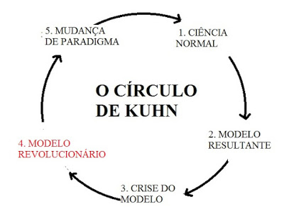
Evolução de paradigmas na formação de políticas económicas
“Paradigmas são as realizações científicas universalmente reconhecidas que, durante algum tempo, fornecem problemas e soluções modelares para uma comunidade de praticantes de uma ciência” (Thomas Kuhn, 1922)
“Os paradigmas definem não apenas os objetivos de politica económica e os instrumentos para os atingir mas também a natureza desses próprios
problemas.” (Hall, 1993)
Notes:
O texto começa por explicar a evolução de paradigmas na formação de políticas económicas através da teoria de Kuhn (1962).
A ocorrência de um novo paradigma ocorre quando o modelo precedente entra em crise devido a descoberta de anomalias no mesmo.

Slide 5
Questões a ponderar
Como é que as realidades políticas e económicas moldaram o paradigma dominante?
Que partes do paradigma do ante crise falharam e que partes devem continuar?
Como é que a crise financeira levou a Organização a reavaliar o paradigma da ante-crise?
Notes:
O texto deixa-nos a ponderar as seguintes questões:

Slide 6
Paradigmas do passado
ANOS 60 E 70
ANOS 80
Uso de políticas de “gestão da procura”: - Desemprego baixo - Prevenir instabilidade monetária
Problemas: - Desfasamentos cambiais (início anos 70) - Estagnação
Políticas a médio prazo
“Gestão da oferta”
Notes:
Anos 60 e 70: - Dominadas pelo uso ativo de políticas de “gestão da procura”- politicas para manter desemprego baixo e prevenir instabilidade monetária - Contudo, não conseguiram lidar com desfasamentos cambiais no inicio dos anos 70 e a estagnação na sequência do primeiro e segundo choques do preço do petróleo.
Anos 80: Políticas tornaram-se mais orientadas para o médio prazo e o lado da oferta assume o papel principal em resposta à estagflação dos anos 70 (“gestão da oferta”).

Slide 7
Paradigmas do PassadO
ANOS 90
2000
Criação de um sistema de formulação de políticas baseadas em leis
Economias de mercado emergentes ganham peso na economia global
Desequilíbrios aumentam
Crise financeira
Notes:
Anos 90
Criação de um sistema de formulação de políticas baseadas em regras, no qual as políticas estruturais para liberalizar os mercados de produtos e de trabalho foram incorporadas.
2000
Economias de mercado emergentes ganham peso na economia global. Desequilíbrios aumentaram em meio à complacência regulatória e política, o que levou à crise financeira 2008-2009

Slide 8
“TESTING THE LIMITS OF DEMAND MANAGEMENT” (1960’s and 1970’s)
ANOS 60
Regulamentação do sistema monetário - Sistema de Bretton Woods
https://www.youtube.com/watch?v=RtFz9q26t5A
Notes:
1º Paradigma
Anos 60
Regulamentação do sistema monetário - sistema de Bretton Woods: taxas de câmbio fixas.

Slide 9
“TESTING THE LIMITS OF DEMAND MANAGEMENT” (1960’s and 1970’s)
ANOS 60
Estabilidade da Balança Externa
Pleno Emprego
Inflação Estável
Políticas fiscais e monetárias fortes
Período de crescimento rápido da economias da OCDE

Slide 10
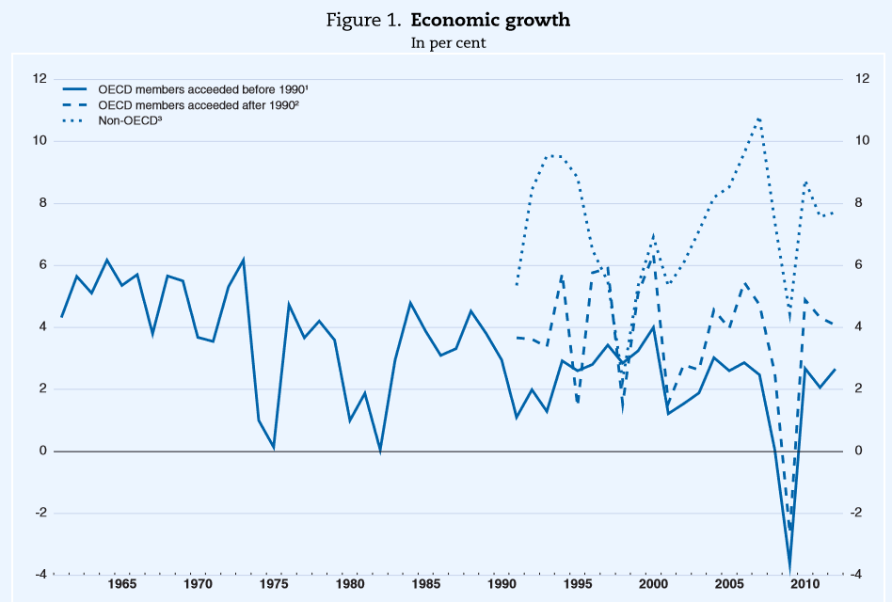
“TESTING THE LIMITS OF DEMAND MANAGEMENT” (1960’s and 1970’s)
ANOS 60
OECD AT 50, pág.3 - StatLink: http://px.doi.org/10.1787/888932428880
Notes:
ANÁLISE
Período de crescimento rápido da OCDE (média acima de 5%, figura 1 e tabela 1)

Slide 11
“TESTING THE LIMITS OF DEMAND MANAGEMENT” (1960’s and 1970’s)
ANOS 70
PROBLEMAS:
Pressões externas em diversos países
Realinhamento das taxas de câmbio
Queda do sistema de Bretton Woods
Notes:
Aparentemente, o paradigma funcionava bem, mas no início dos anos 70, começaram a surgir alguns problemas: 1971 (fim deste período): a pressão dos fluxos internacionais de capital levou a uma série de ações políticas, incluindo realinhamentos cambiais e períodos de flutuações – principalmente do dólar norte-americano a partir de agosto, depois da conversibilidade do ouro ter sido abandonada.
1971 – fim do sistema: desiquilibrios de balancas de pagamentos entre países e aumento da inflação no pais ancora (eua)

Slide 12
“TESTING THE LIMITS OF DEMAND MANAGEMENT” (1960’s and 1970’s)
ANOS 70
1971 Acordo Smithsonian
1973 Crise petrolífera
Novo preço do dólar americano e do ouro
Estabilização temporária e ilusória
Aumento dos preços do petróleo
Produção da OCDE cai drasticamente (1975)
Inflação sobe para 14%
Notes:
Acordo Smithsonian (1971): pressão sobre o dólar-> imposto extra sobre exportações americanas. Novo preço do dólar americano e do ouro. Realinhamento das taxas de câmbio e períodos de flutuações. A inflação já estava elevada, mas c o choque esta acelerou ainda +, maior crise da economia mundial últimos 30 anos
Em 1971 Acordo Smithsonian (pressão sobre o dólar, o que levou a um imposto extra sobre as exportações americanas)
O primeiro choque do petróleo, após a Guerra do Yom Kippur, no final de 1973, elevou os preços do petróleo a níveis muito elevados (figura 5), e a produção da OCDE caiu drasticamente em 1975, enquanto a inflação subiu para cerca de 14%.

Slide 13
“TESTING THE LIMITS OF DEMAND MANAGEMENT” (1960’s and 1970’s)
ANOS 70
ECONOMISTAS FICAM DIVIDIDOS SOBRE A MELHOR FORMA DE LIDAR COM A SITUAÇÃO
o Perspetiva económica da OCDE → Políticas Expansionistas
o Grandes Potências seriam prejudicadas (Alemanha Ocidental e Japão)
Notes:
Os economistas estavam divididos sobre a melhor forma de lidar com uma situação. - Por meio de uma administração cuidadosa e da limitação das ambições de crescimento de curto prazo, seria possível alcançar uma expansão satisfatória e uma constante desinflação.
A perspetiva económica da OCDE observou que seria necessária uma ação política expansionista, evitando ao mesmo tempo uma recuperação muito acentuada da atividade e uma aceleração da inflação associada.
Para além disto os países em posições de forte equilíbrio de divisas deveriam compensar mais rapidamente do que os países em uma posição fraca. Essa visão foi contestada pelos países que se identificam como "melhor posicionados" para se expandir, como a Alemanha Ocidental e o Japão.

Slide 14
“TESTING THE LIMITS OF DEMAND MANAGEMENT” (1960’s and 1970’s)
ANOS 70 - Bonn Summit (1978)
Encontro informal, que reuniu representantes dos países industrializados mais ricos
Estabelecimento de um conjunto de políticas baseadas em estímulos fiscais
Cedências mútuas:
Estipulação do preço do petróleo americano (aumentou)
Reformas estruturais no GATT (Acordo Geral de Tarifas e Comércio)
Notes:
Os sete principais países (G7) da OCDE juntaram-se em 1978 na Bonn Summit: encontro informal, que reuniu representantes dos países industrializados mais ricos; no qual foram estabelecidas um conjunto de políticas baseadas em estímulos fiscais; com cedências mútuas: estipulação do preço do petróleo americano (aumentou) e reformas estruturais no GATT

Slide 15
“TESTING THE LIMITS OF DEMAND MANAGEMENT” (1960’s and 1970’s)
ANOS 70
Revolução Iraniana
1979 2º choque petrolífero
Novo aumento dos preços do petróleo
Nova subida drástica da inflação
Notes:
Em 1979 (1 ano depois de Bonn Summit) houve um novo problema: o forte aumento da inflação resultante do aumento dos preços do petróleo na esteira da revolução iraniana em 1979. choque negativo associdado c rigidez das economias ocidentais provoca um grd aumento do desemprego.
Portanto esta década foi marcada pela inflação, que se tornou um problema generalizado - mesmo antes dos dois choques do petróleo.

Slide 16
“Breaking the back of inflation” (1980’s)
ANOS 80
Inflação a aumentar
Políticas Estruturais mais flexíveis, competitivas e eficientes nas economias da OCDE
Crise de Oferta
Produção muito fraca
Notes:
“Acabar com o regresso da inflação” dos anos 70. Sair da uma situação onde a inflação subia e o output era fraco.- Eram precisas reformas estruturais para fazer as economias da OCDE mais flexíveis, eficientes e competitivas.

Slide 17
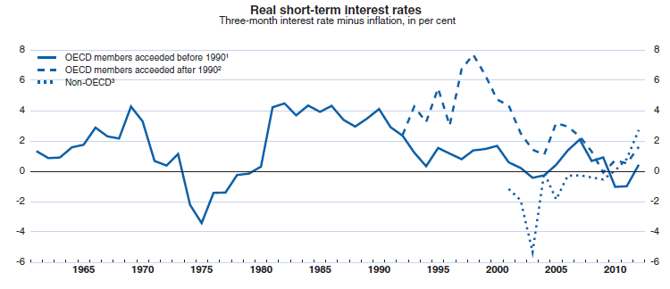
“Breaking the back of inflation” (1980’s)
Política Monetária
Controlar a Inflação (Limitar o crescimento da oferta monetária)
Figura 2. OECD AT 50, pág.6 - StatLink: http://px.doi.org/10.1787/888932428918
Notes:
Politica Monetária foi criada para controlar a inflação
A maioria dos países da OCDE adotou ou reforçou metas de crescimento para agregados monetários. O resultado foi um aumento nas taxas de juros reais (Figura 2).

Slide 18
“Breaking the back of inflation” (1980’s)
Política Fiscal
Orientada para médio-curto prazo
- Eliminação de défices
- Diminuir os rácios dívida em relação ao PIB
Notes:
Politica fiscal ficou orientada no médio-prazo- reduzir défices e estabilizar os rácios de divida.

Slide 19
“Breaking the back of inflation” (1980’s)
Aumento da confiança do setor privado
Recuperação dos lucros
Perspetiva de um mercado único da Europa
Recuperação das economias da OCDE
Notes:
Políticas ficaram mais orientadas para o médio-prazo e o lado da Oferta tornou-se o “centro do palco” como resposta ao período de estagnação que se viveu no 1970s- desenvolvimento de paradigmas com elaboração de políticas mais previsíveis e transparentes. -- Moderação e crescimento e preços estáveis nos Mid-1990s foi visto como o resultado do sucesso deste paradigma.
No curso dos anos 80, o sector privado ficou mais confiante, recuperam-se resultados, a liberalização dos mercados financeiros e, na Europa, o aproximar do mercado único levou a uma recuperação das economias da OCDE.

Slide 20
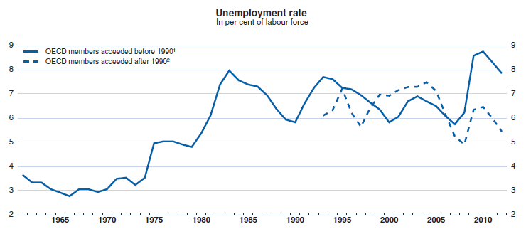
“Breaking the back of inflation” (1980’s)
Emprego aumentou
Figura 3. OECD AT 50, pág.7 - StatLink: http://px.doi.org/10.1787/888932428899
Notes:
Emprego aumentou, e a taxa de desemprego seguiu uma clara trajetória descendente (Figura 3).

Slide 21
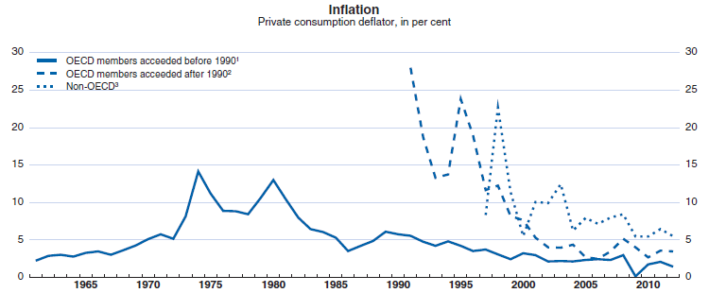
“Breaking the back of inflation” (1980’s)
Inflação
Políticas monetárias direcionadas para metas de taxas de câmbio;
Desregulamentação dos mercados financeiros;
Aumento dos fluxos de capitais globais.
Figura 2. OECD AT 50, pág.6 - StatLink: http://px.doi.org/10.1787/888932428918
Notes:
A inflação não diminuiu tanto quanto se poderia esperar, porque a expansão monetária não foi controlada com firmeza suficiente (Figura 2). Além disso, a política monetária foi direcionada para metas cambiais que se revelaram insustentáveis. Como havia sido previsto pelo modelo de Mundell-Fleming, tornou-se mais desafiador administrar as taxas de câmbio à medida que as contas de capital eram abertas. Isso deveu-se à desregulamentação dos mercados financeiros domésticos e ao aumento dos fluxos globais de capital.

Slide 22
“Breaking the back of inflation” (1980’s)
Inicialmente limitada – estratégia de “ação concertada” falhou (Bonn);
Mais tarde ganhou valor e Segundo os governos o valor certo para a taxa de câmbio é determinado pelo mercado.
Coordenação Económica Internacional
Notes:
Na década de 1980, a coordenação económica internacional entre os países da OCDE foi inicialmente limitada (perceção estratégia “ação concertada” da cimeira de Bonn falhou), mas ganhou força mais tarde. Mais genericamente, os governos partiam do pressuposto de que o valor “certo” para uma taxa de câmbio era determinado no mercado.

Slide 23
“Breaking the back of inflation” (1980’s)
Grandes Desequilíbrios
- Taxa de câmbio do dólar supervalorizada
- Medidas Protecionistas
Abordagem ativa da cooperação internacional
Notes:
Mas desequilíbrios (Figura 4) apontavam para uma taxa de câmbio supervalorizada do dólar - em parte devido à combinação de expansão fiscal e política monetária restritiva da administração Reagan - e estavam alimentando medidas protecionistas. Isso levou a uma abordagem mais ativa da cooperação internacional

Slide 24
“Breaking the back of inflation” (1980’s)
Abordagem ativa da cooperação internacional
Realinhamento das taxas de câmbio
Intervenção nos mercados de câmbio
Coordenação das políticas monetárias
Notes:
O aumento de desiquilibrios de contas apontaram para uma supervalorização da taxa de câmbio do dólar americano- levou à resolução de acordos para maior cooperação internacional como o Plaza (1985) e Louvre (1987), que visavam o realinhamento das taxas de cambio.
manifestações importantes como o Plaza (setembro de 1985) e o Louvre (fevereiro de 1987) concordam em realinhar as taxas de câmbio por meio da intervenção nos mercados de câmbio e da coordenação das políticas monetárias.

Slide 25
“Structural reform amid rules-based macroeconomic policies” (1990’s)
Recuperação
Terminou em 1991
Dívidas do setor privado
Políticas controladas
Recessão
Japão e EUA afetados - 1991
Europa - 1993
Notes:
A recuperação terminou em 1991, quando grandes posições de dívida do setor privado desataram e a política foi reforçada na tentativa de limitar a inflação (Figura 3). A recessão atingiu os Estados Unidos e o Japão primeiro, onde a Crise de Poupança e Empréstimos e o colapso da “Economia da Bolha”, cobraram seu preço. A atividade na Europa ainda estava impulsionada pelo boom na Alemanha associado à sua reunificação. A política monetária na Alemanha para conter o boom levou a uma turbulência cambial dentro do SME e ao seu colapso, e empurrou a Europa para a recessão em 1993.
Fim da recuperação - setor privado com grandes dividas - politicas excessivamente controladas - recessão de 1993

Slide 26
“Structural reform amid rules-based macroeconomic policies” (1990’s)
ANOS 90
Progresso insuficiente nos anos 80 exposto pelo agravamento das condições económicas
Flexibilidade Salarial
Menos barreiras na flexibilidade no trabalho
Concorrência nos mercados dos produtos
Reformas Estruturais
Controlo do crescimento da economia
Notes:
Políticas estruturais para liberalizar o produto e mercado de trabalho foram incorporadas no sistema político baseado em regras.

Slide 27
“Structural reform amid rules-based macroeconomic policies” (1990’s)
Políticas Macroeconómicas
Estáveis
Previsíveis
Confiáveis
Flexibilidade Microeconómica
Participantes do setor privado confiantes com perspetivas de médio prazo.
Notes:
Uma política macroeconômica orientada para a estabilidade, previsível e confiável ajudou a oferecer flexibilidade microeconômica, porque os participantes do setor privado poderiam estar mais confiantes sobre as perspectivas de médio prazo e, assim, ajustar-se mais facilmente às mudanças nas circunstâncias. Além disso, quando as condições macroeconômicas são sólidas, as reformas estruturais podem ser buscadas mais ativamente, porque os custos de transição podem ser menos dolorosos.

Slide 28
“Structural reform amid rules-based macroeconomic policies” (1990’s)
Hipótese das Expectativas Racionais
Prevê que os mercados produzirão resultados ótimos se houver confiança nos “decisores politicos”
Políticas Macroeconómicas e Reformas Estruturais baseadas neste modelo
Notes:
Essa abordagem encontrou inspiração na hipótese das expectativas racionais - Modelo de Análise Macroeconómico; - Prevê que os mercados produzirão resultados ótimos se os agentes voltados para o futuro confiarem que os “policy-makers” serão consistentes; - Abordagem das políticas macroeconómicas e reformas estruturais baseadas neste modelo.

Slide 29
“Structural reform amid rules-based macroeconomic policies” (1990’s)
ANOS 90
JAPÃO
Entrou na “lost decade”
c
EUA
Com crescimento superior a 3%
Aumento da Produtividade devido às TIC
c
Controlo da Inflação
Melhoramento das finanças públicas
Liberalização dos mercados de produtos
Reforma dos Mercados de Trabalho
EUROPA
c
Notes:
Os anos 90 começaram com uma nota fraca, já que todas as principais economias da OCDE estavam em recessão. Além disso, o Japão entrou na “lost decade”- período de estagnação causado pelo rebentamento da bolha económica. A economia dos EUA recuperou-se de forma inteligente, com um crescimento em média superior a 3% ao ano, liderado pelo aumento do crescimento da produtividade atribuído ao impacto do rápido progresso nas tecnologias de informação e comunicação. O crescimento na Europa Inflação Controlada, Melhora das Finanças públicas, Liberalização mercados de produtos, Reforma de mercados de trabalho

Slide 30
“Structural reform amid rules-based macroeconomic policies” (1990’s)
Integração Económica Regional
Estabelecimento da União monetária Europeia
Acordo de Livre Comércio da América do Norte (NAFTA)
Queda da “Cortina de Ferro” – 1989
Emergência dos “Asian Tigers”
Notes:
A década de 1990 viu uma maior integração econômica regional. Isso incluiu o estabelecimento da União Monetária Européia com o Tratado de Maastricht e o Mercado Único na Europa, ambos em 1992, e o Acordo de Livre Comércio da América do Norte (NAFTA) assinado pelos governos do Canadá, México e Estados Unidos, criando um acordo trilateral. Com a queda da “Cortina de Ferro” em 1989, as economias do Leste Europeu entraram em cena. Esse também foi o período em que os “Asian Tigers” emergiram, desenvolvimento de surgimento de potências económicas asiáticas.

Slide 31
“Structural reform amid rules-based macroeconomic policies” (1990’s)
“Asian Tigers”
Atraíram enormes fluxos de capital das economias da OCDE
Sobreaquecimento da economia
Rebentamento da bolha económica
Notes:
Essas economias atraíram enormes fluxos de capital das economias da OCDE, o que conduziu ao sobreaquecimento da economia e ao rebentamento da bolha económica levando à crise asiática em 1997, seguida pela crise russa em 1998, provocada por uma queda nos preços do petróleo, exacerbando as vulnerabilidades domésticas.

Slide 32
“Structural reform amid rules-based macroeconomic policies” (1990’s)
RESULTADOS
Terminaram a década com um alto desempenho
Crise Asiática 1997
Sem impacto nas economias da OCDE
Crise Russa 1998
Economia dependente das tecnologias de informação
Notes:
Final da década: Impacto das crises asiática e russa nas economias da OCDE foi limitado, a economia da OCDE encerrou a década com uma nota forte. Foi impulsionado por uma bolha nos mercados de ações devido à campanha publicitária da internet (ou pontocom). Enquanto isso, a política monetária permaneceu relativamente acomodatícia em resposta às crises asiática e russa e por temores de que o "bug do milênio" corromperia as tecnologias da informação das quais a economia se tornara mais dependente - embora se mostrasse não pertinente. A política fiscal, principalmente na Europa, foi de fácil aplicação, mas isso foi mascarado (e parcialmente causado) por ganhos extraordinários decorrentes da venda de licenças UMTS (acesso a redes de telefonia móvel de terceira geração). Economia começa a tornar-se mais depende das tecnologias da informação.

Slide 33
“Emerging market economies entering the picture” (2000s until the crisis)
2000
1990 a Economia Mundial tornou-se mais Integrada devido:
Remoção das barreiras comerciais;
Liberalização dos fluxos de capital;
Difusão de novas tecnologias;
Queda da Cortina de Ferro.
O que levou ao:
Aumento do Comercio Mundial;
Aumento dos fluxos transfronteiriços de 5% para 20% (1990-2007).

Slide 34
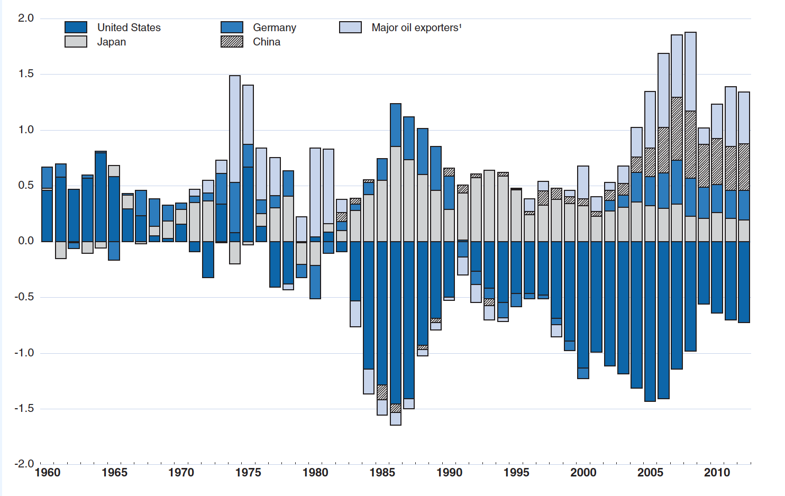
“Emerging market economies entering the picture” (2000s until the crisis)
O CASO DA CHINA
A China tornou-se a 2ª maior potencia do Mundo: - Adesão à OMC em 2001; - Gerou grandes excedentes de conta corrente; - Atraiu grandes influxos de investimento estrangeiro direto da área da OCDE; - Política de taxas de cambio fixa; - Controlo das saídas de capital restritos.
Figura 4. OECD AT 50, pág.8 - StatLink: http://px.doi.org/10.1787/888932428937
Acúmulo de mais de US $ 3 triliões em reservas cambiais - quase 50% do PIB e um terço da moeda estrangeira.
Notes:
Conta corrente – grandes aumentos das reservas

Slide 35
“Emerging market economies entering the picture” (2000s until the crisis)
Globalização levou a um aumento na oferta global de mão-de-obra pouco qualificada.
Economias de mercado emergentes:
Principais motores do crescimento global;
Mantinham a inflação baixa nas economias desenvolvidas.
Este desenvolvimento foi compensado com uma elevada procura de preço do petróleo e das commodities
Notes:
Globalização – diminuição de inflação nos países desenvolvidos.

Slide 36
“Emerging market economies entering the picture” (2000s until the crisis)
A mudança tecnológica permitiu o desenvolvimento de novos produtos financeiros mais complexos.
Boost do Dotcom
Sinal de alerta de que o risco sistémico estava a aumentar indevidamente .
Choque foi absorvido por uma flexibilização substancial da política monetária.
Mercados imobiliários e hipotecários passaram a ser a principal forma de gerar liquidez, obstante ao mercado de Ações.
Falta de Supervisão e Regulamentação

Slide 37
“Emerging market economies entering the picture” (2000s until the crisis)
POS DOTCOM
O Paradigma predominante sobreviveu à experiência do Pós Dotcom
Este paradigma consistia na atribuição clara de instrumentos políticos a tarefas especificas

Slide 38
“Emerging market economies entering the picture” (2000s until the crisis)
Politica Monetária
Melhor conduzida por um banco central operacionalmente independente
Objetivo Principal - manter a inflação baixa (em torno dos 2%).
Como ? Taxas de juro e de politicas de comunicação.

Slide 39
“Emerging market economies entering the picture” (2000s until the crisis)
Politica Fiscal
Objetivo Principal – Alcançar e manter Finanças Públicas sólidas.
Como ? Estabilizando ou reduzindo a dívida pública e os défices.
A política fiscal discricionária não foi considerada como ferramenta de estabilização de escolha, em parte porque, em tempos normais, os custos superam facilmente os benefícios.

Slide 40
“Emerging market economies entering the picture” (2000s until the crisis)
Politica Estrutural
Objetivo Principal- Promover o crescimento económico de longo prazo e melhorar os resultados do mercado de trabalho.
Como ? Ampla gama de políticas de modo a melhor a utilização do trabalho e produtividade.

Slide 41
Tópicos a reter
Várias reformulações de paradigmas ao longo dos anos
Existência de desequilíbrios não previstos
Existência de “máscaras”
Não atualização de políticas face às mudanças
Crise 2008 - 2009
Notes:
Ao longo dos anos foram havendo várias reformulações de paradigmas económicos, sendo que desequilíbrios não previstos, bem como a existência de “máscaras” de alguns resultados levaram à não atualização das politicas face às mudanças que foram ocorrendo. Isto levou à crise de 2007/2008
Na próxima aula o, o próximo grupo irá apresentar-vos o resto do texto, que se refere ao período da Crise

